Slide 1


设计模式（第2版）
第4章 简单工厂模式
刘 伟

Slide 2

1
模式动机与定义
2
模式结构与分析
大 纲
3
模式实例与解析
4
模式效果与应用

Slide 3
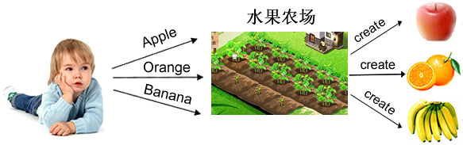
模式动机与定义
模式动机
只需要知道水果的名字则可得到相应的水果

Slide 4
模式动机与定义
模式定义
简单工厂模式(Simple Factory Pattern)：又称为静态工厂方法(Static Factory Method)模式，它属于类创建型模式
在简单工厂模式中，可以根据参数的不同返回不同类的实例
简单工厂模式专门定义一个类来负责创建其他类的实例，被创建的实例通常都具有共同的父类

Slide 5
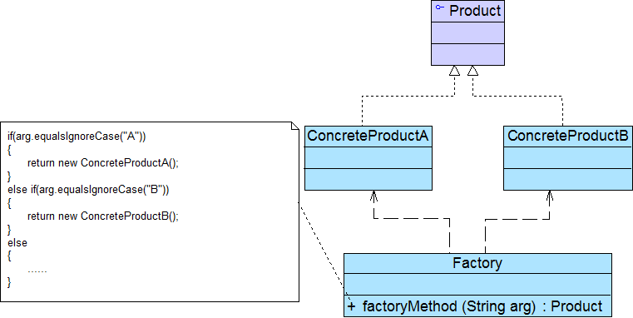
模式结构与分析
模式结构

Slide 6
模式结构与分析
模式结构
简单工厂模式包含如下角色：
Factory：工厂角色
Product：抽象产品角色
ConcreteProduct：具体产品角色

Slide 7
模式结构与分析
模式分析
将对象的创建和对象本身业务处理分离可以降低系统的耦合度，使得两者修改起来都相对容易
在调用工厂类的工厂方法时，由于工厂方法是静态方法，使用起来很方便，可通过工厂类类名直接调用，只需要传入一个简单的参数即可，无须知道对象的创建细节
可以将参数保存在XML等格式的配置文件中，修改时无须修改任何Java源代码
问题：工厂类的职责相对过重，增加新的产品需要修改工厂类的判断逻辑，违背开闭原则

Slide 8
模式实例与解析
模式实例
简单电视机工厂：实例说明
某电视机厂专为各知名电视机品牌代工生产各类电视机，当需要海尔牌电视机时只需要在调用该工厂的工厂方法时传入参数“Haier”，需要海信电视机时只需要传入参数“Hisense”，工厂可以根据传入的不同参数返回不同品牌的电视机。现使用简单工厂模式来模拟该电视机工厂的生产过程。

Slide 9
模式实例与解析
模式实例
简单电视机工厂：参考类图

Slide 10
模式实例与解析
模式实例
简单电视机工厂：参考代码
DesignPatterns之simplefactory包
演示……

Slide 11
模式效果与应用
简单工厂模式优点：
实现了对象创建和使用的分离
客户端无须知道所创建的具体产品类的类名，只需要知道具体产品类所对应的参数即可
通过引入配置文件，可以在不修改任何客户端代码的情况下更换和增加新的具体产品类，在一定程度上提高了系统的灵活性

Slide 12
模式效果与应用
简单工厂模式缺点：
工厂类集中了所有产品的创建逻辑，职责过重，一旦不能正常工作，整个系统都要受到影响
增加系统中类的个数（引入了新的工厂类），增加了系统的复杂度和理解难度
系统扩展困难，一旦添加新产品不得不修改工厂逻辑
由于使用了静态工厂方法，造成工厂角色无法形成基于继承的等级结构，工厂类不能得到很好地扩展

Slide 13
模式效果与应用
在以下情况下可以使用简单工厂模式：
工厂类负责创建的对象比较少：由于创建的对象较少，不会造成工厂方法中的业务逻辑太过复杂
客户端只知道传入工厂类的参数，对于如何创建对象不关心：客户端既不需要关心创建细节，甚至连类名都不需要记住，只需要知道类型所对应的参数

Slide 14
THANKS

